Slide 1



Transição demográfica: a experiência brasileira
Ana Maria Nogales Vasconcelos
Universidade de Brasília

Slide 2
SUMÁRIO
Transição demográfica: conceito
A transição demográfica no Brasil
Perspectivas e desafios

Slide 3
CONCEITO
Transição Demográfica:
  Formulada à luz da relação entre o crescimento populacional e o desenvolvimento socioeconômico
  Passagem de uma sociedade rural e tradicional com altas taxas de natalidade e mortalidade para uma sociedade urbana e moderna com baixas taxas de natalidade e mortalidade

Slide 4
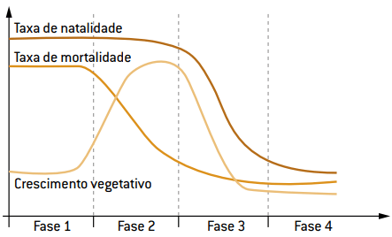
ESQUEMA

Slide 5
TRANSIÇÃO DEMOGRÁFICA NO BRASIL
Fonte: IBGE, Séries históricas

Slide 6
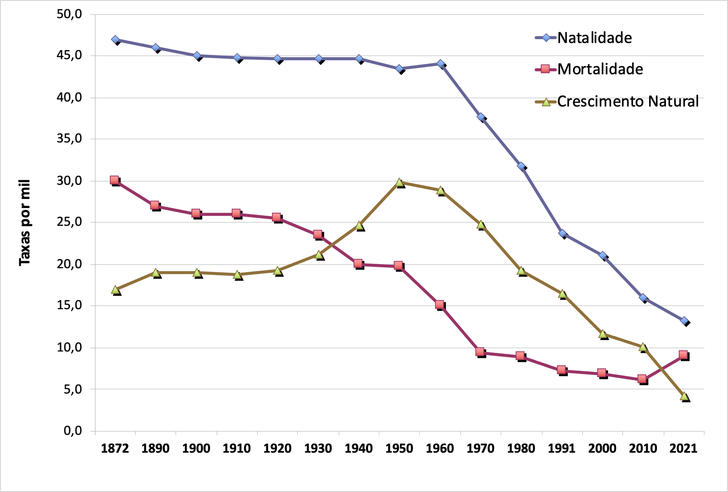
TRANSIÇÃO DEMOGRÁFICA NO BRASIL
Evolução das taxas de natalidade, mortalidade e crescimento natural. Brasil. 1872-2021
Fonte: IBGE, Séries históricas

Slide 7
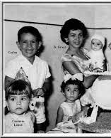
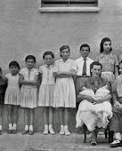

Número de filhos nos anos 1950 e 1960

Slide 8




Número de filhos no século XXI

Slide 9
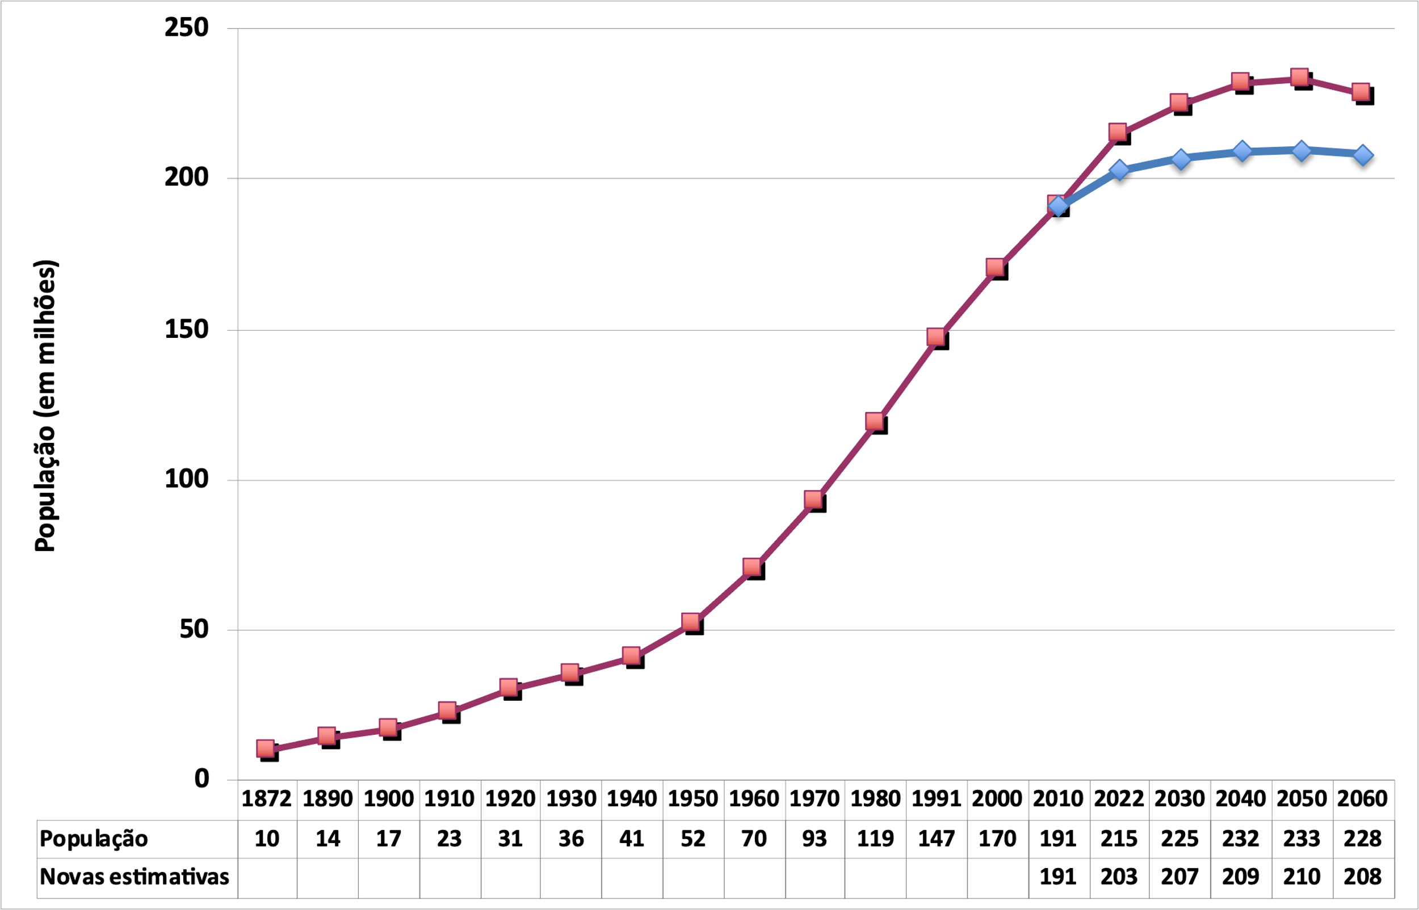
TRANSIÇÃO DEMOGRÁFICA NO BRASIL
Evolução do tamanho da população. Brasil. 1872-2060
PROJEÇÕES - IBGE
ESTIMATIVAS
Fonte: IBGE, Censos Demográficos

Slide 10
TRANSIÇÃO DEMOGRÁFICA NO BRASIL
Evolução da estrutura etária no Brasil
1950 a 2050

Slide 11
TRANSIÇÃO DEMOGRÁFICA NO BRASIL
Evolução da estrutura etária. Brasil. 1950
Fonte: IBGE, Censos Demográficos

Slide 12
TRANSIÇÃO DEMOGRÁFICA NO BRASIL
Evolução da estrutura etária. Brasil. 1950-1960
Fonte: IBGE, Censos Demográficos

Slide 13
TRANSIÇÃO DEMOGRÁFICA NO BRASIL
Evolução da estrutura etária. Brasil. 1950-1970
Fonte: IBGE, Censos Demográficos

Slide 14
TRANSIÇÃO DEMOGRÁFICA NO BRASIL
Evolução da estrutura etária. Brasil. 1950-1980
Fonte: IBGE, Censos Demográficos

Slide 15
TRANSIÇÃO DEMOGRÁFICA NO BRASIL
Evolução da estrutura etária. Brasil. 1950-1991
Fonte: IBGE, Censos Demográficos

Slide 16
TRANSIÇÃO DEMOGRÁFICA NO BRASIL
Evolução da estrutura etária. Brasil. 1950-2000
Fonte: IBGE, Censos Demográficos

Slide 17
TRANSIÇÃO DEMOGRÁFICA NO BRASIL
Evolução da estrutura etária. Brasil. 1950-2010
Fonte: IBGE, Censos Demográficos

Slide 18
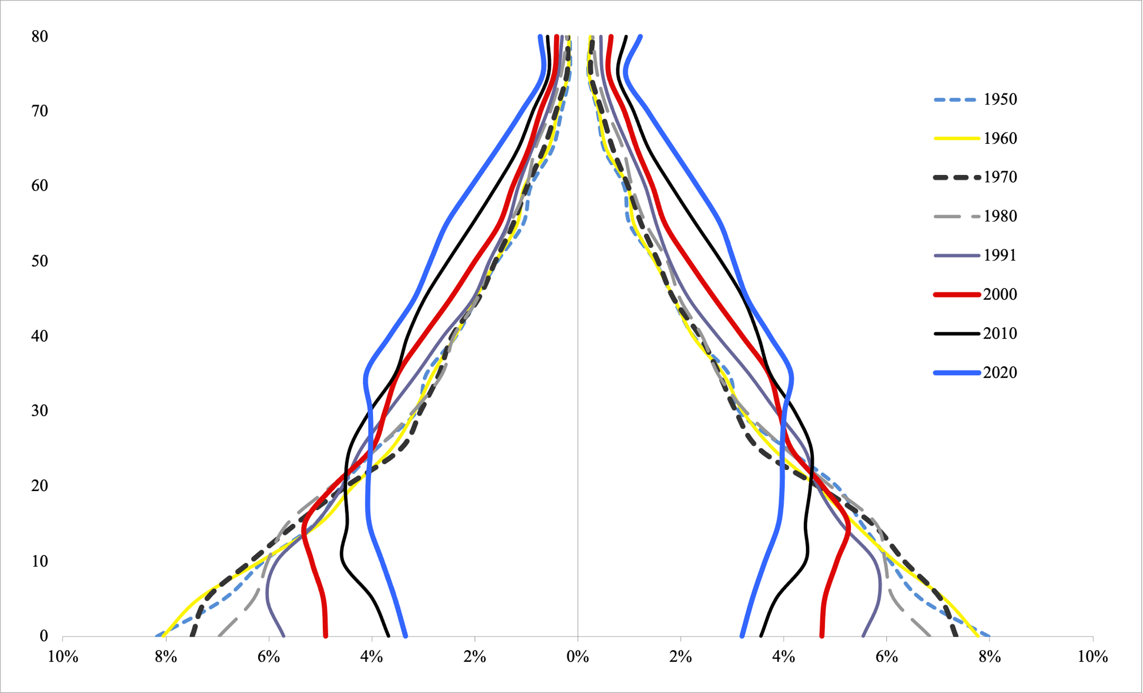
TRANSIÇÃO DEMOGRÁFICA NO BRASIL
Evolução da estrutura etária. Brasil. 1950-2020
Fonte: IBGE, Censos Demográficos

Slide 19
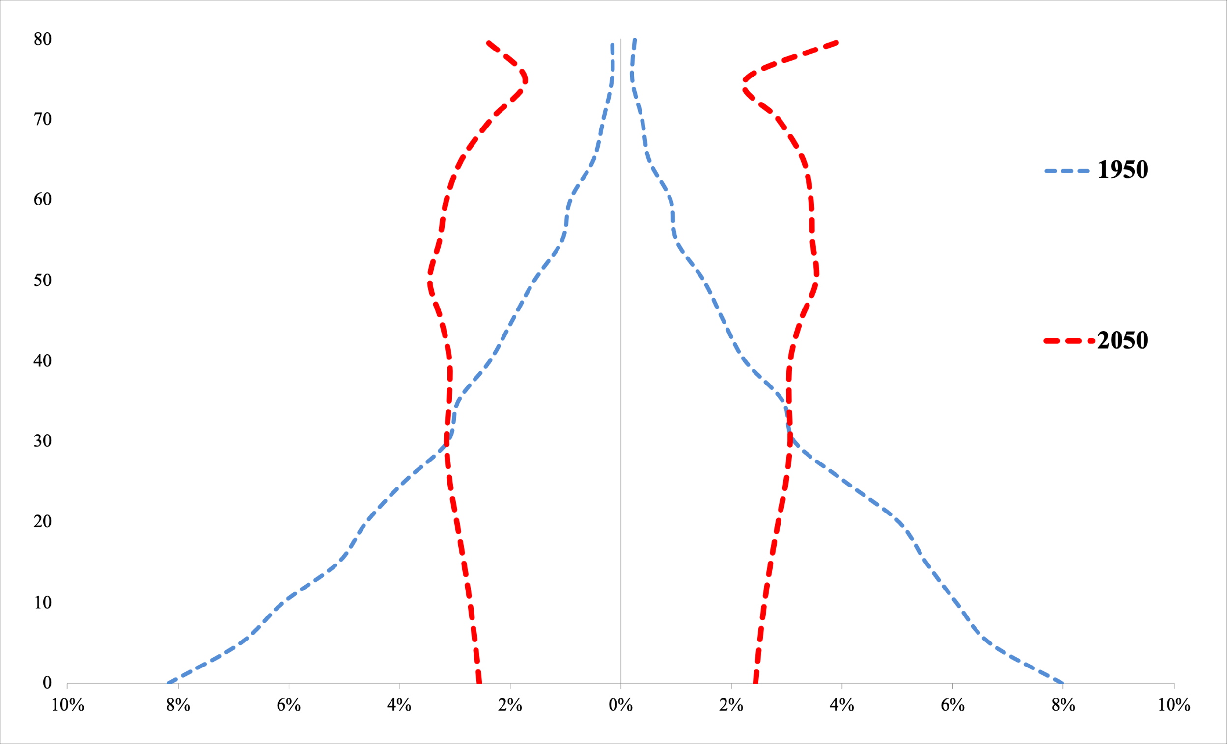
TRANSIÇÃO DEMOGRÁFICA NO BRASIL
Evolução da estrutura etária. Brasil. 1950 e 2050
Fonte: IBGE, Censos Demográficos e Projeções

Slide 20
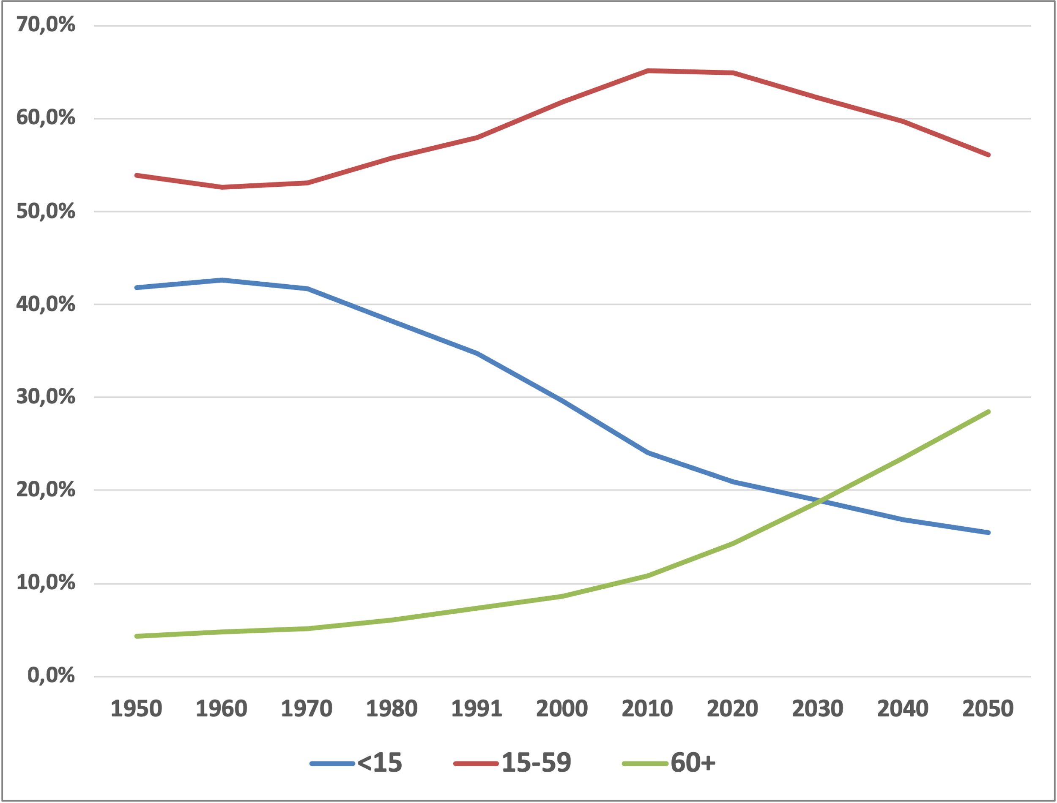
TRANSIÇÃO DEMOGRÁFICA NO BRASIL
Distribuição da população segundo grupos de idade.
Brasil. 1950-2050
Fonte: IBGE, Censos Demográficos e Projeções

Slide 21
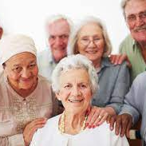

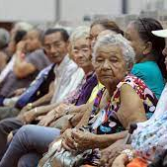

Envelhecimento da população brasileira

Slide 22
PERSPECTIVAS E DESAFIOS
Transição demográfica:
  a relação entre desenvolvimento e mudanças nas taxas de natalidade e mortalidade não é linear
  a experiência brasileira não é homogênea em todo o território. O tempo da dinâmica demográfica se diferencia entre municípios e inclusive dentro de um mesmo município.
  mas, em comum, tem-se a queda da fecundidade e o rápido processo de envelhecimento da população

Slide 23
PERSPECTIVAS E DESAFIOS
O envelhecimento da população implica:
  aumento das demandas na área da saúde
    atenção primária (prevenção de doenças e promoção da saúde)
    covid longa
  assistência social
    violência contra a pessoa idosa
  mobilidade urbana
    calçadas
    transporte público

Slide 24
OBRIGADA!!!!
nogales@unb.br

